Slide 1
ПРИГОТОВЛЕНИЕ
БЛЮД
ИЗ………….

Slide 2
Говорят она не птица, Но позвольте усомнится Пусть она и не летает Мусор лапками сгребает Если , что сказать захочет Ко-ко –ко – заквохчет! А еще несет яички Нет полезней этой птички Удивительной фактуры Называют птичек
(Куры)

Slide 3
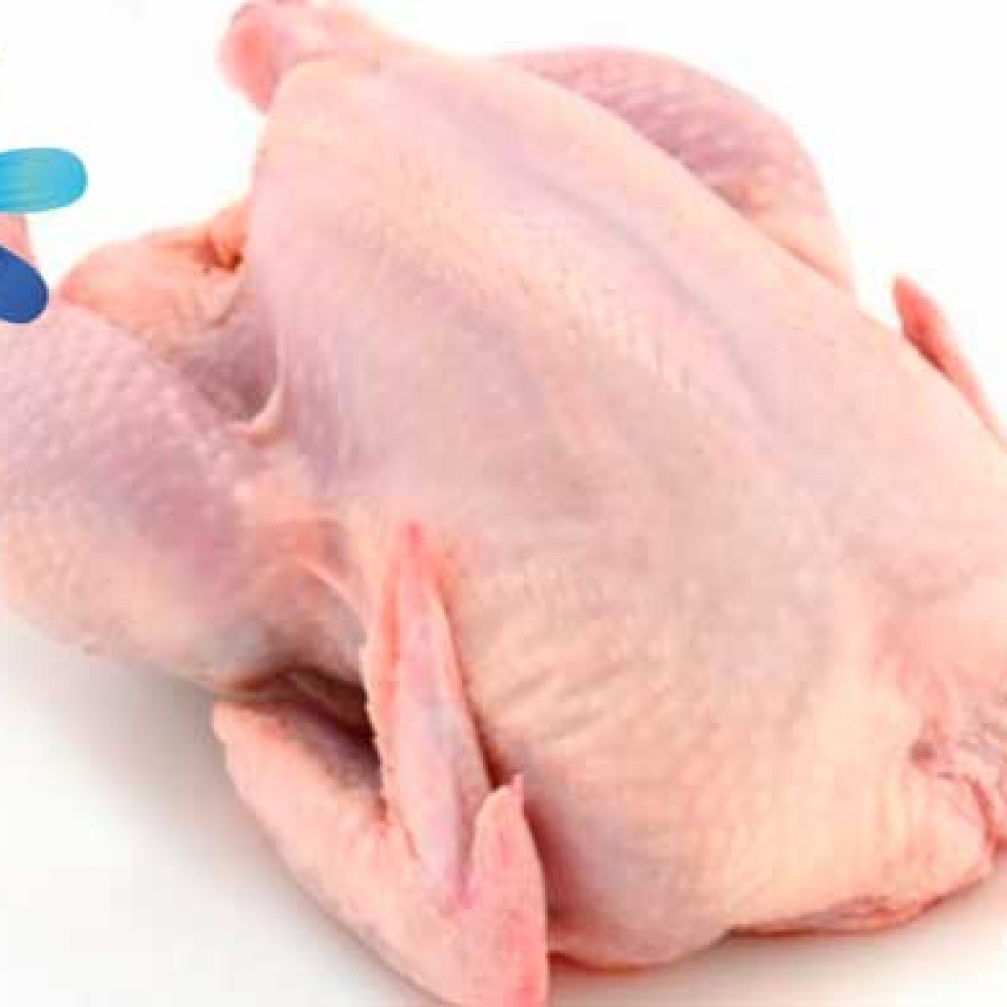
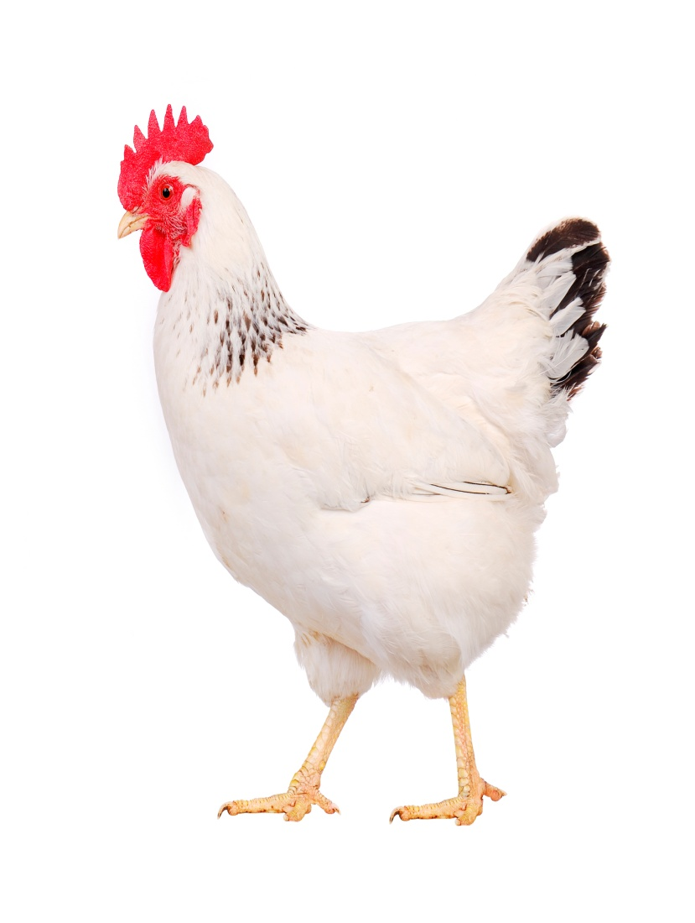

Slide 4
Приготовление блюд из птицы

Slide 5
Приготовление блюд из птицы

Slide 6
Цели урока
Образовательная:
1.Обучение трудовым приемам и действиям по приготовлению рагу из курицы.
2.Формирование и совершенствование профессиональных навыков по оформлению блюд из птицы.
3. Формирование и совершенствование умений
в работе с инструкционно – технологической документацией

Slide 7
Прогнозируемый результат:
Овладение ПК 5.4.
Готовить и оформлять простые блюда из домашней птицы.

Slide 8
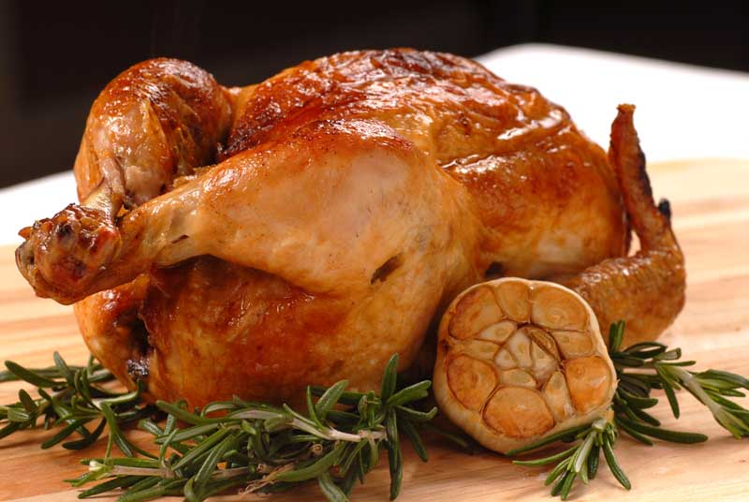
Питательная ценность мяса домашней птицы Блюда из домашней птицы хорошо усваиваются организмом человека. Мясо домашней птицы содержит больше полноценных белков,
чем мясо рогатого скота, в нем меньше соединительной ткани,
мышечная ткань мелковолокнистая. Жир в сравнении с животным лучше усваивается,
так как имеет более низкую температуру плавления. Съедобная часть тушки курицы
(а она составляет около 60 % от ее общей массы)
в среднем содержит 13,5 % белков,
4,5 % жиров, 0,9 % углеводов.

Slide 9
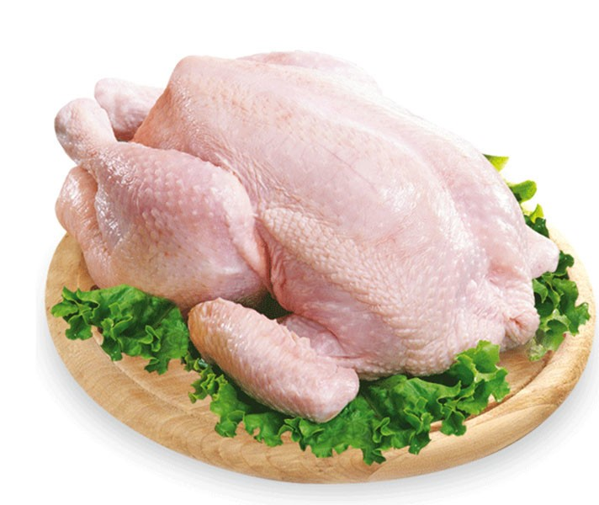
Первичная обработка птицы состоит из следующих операций:
оттаивания
ощипывания
опаливания
потрошения
промывания
приготовления полуфабрикатов

Slide 10
Виды тепловой обработки при приготовлении блюд из птицы.

Slide 11
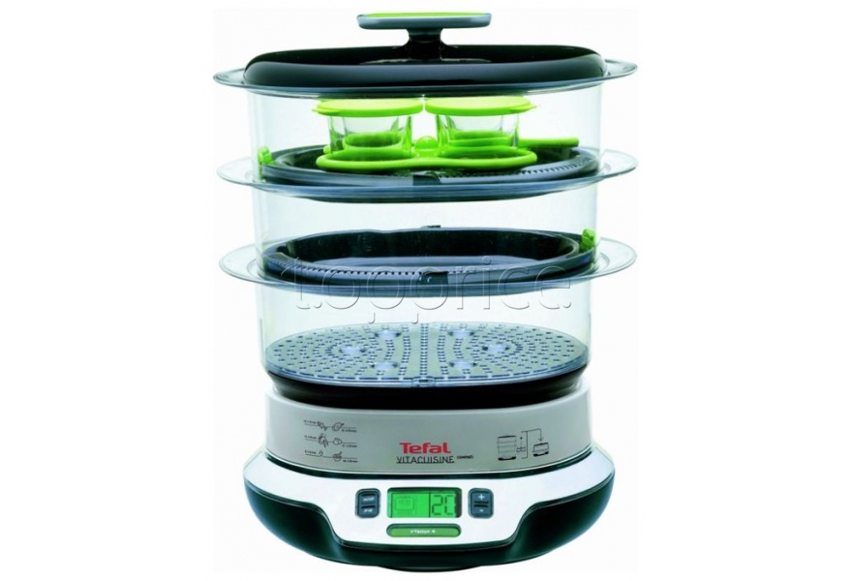
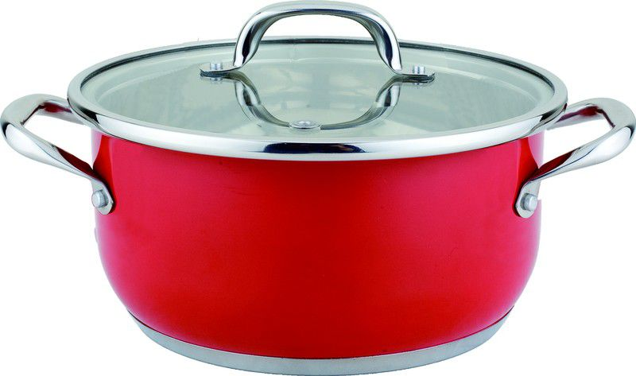
ВАРКА НА ПАРУ
ВАРКА
Варка ( варка на пару) - это способ приготовления в жидкой либо парообразной среде с помощью нагрева.

Slide 12
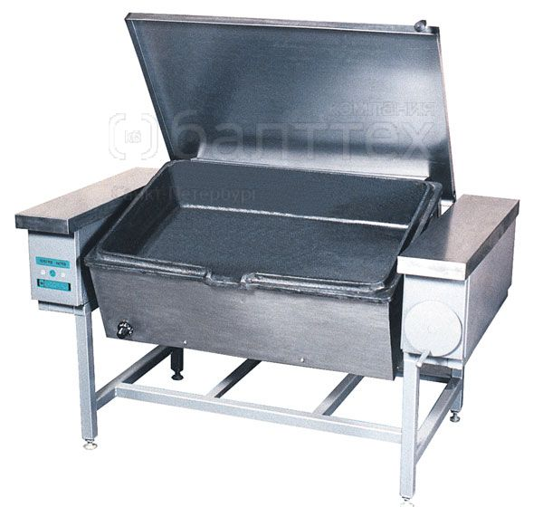
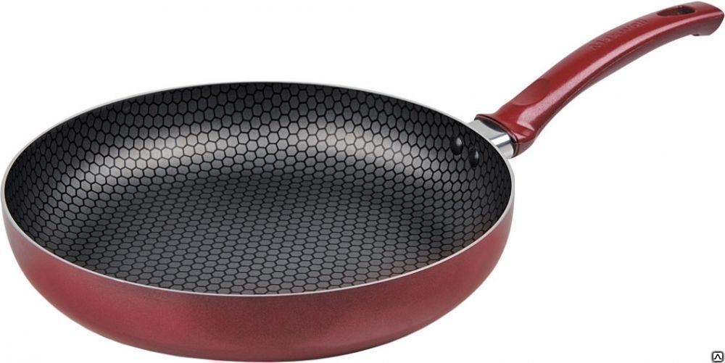
ЖАРКА (ЖАРЕНИЕ)
Жарка (жарение) – это термическая обработка продуктов с использованием разогретого жира, но при этом без добавления воды либо иной жидкости, содержащей воду.

Slide 13
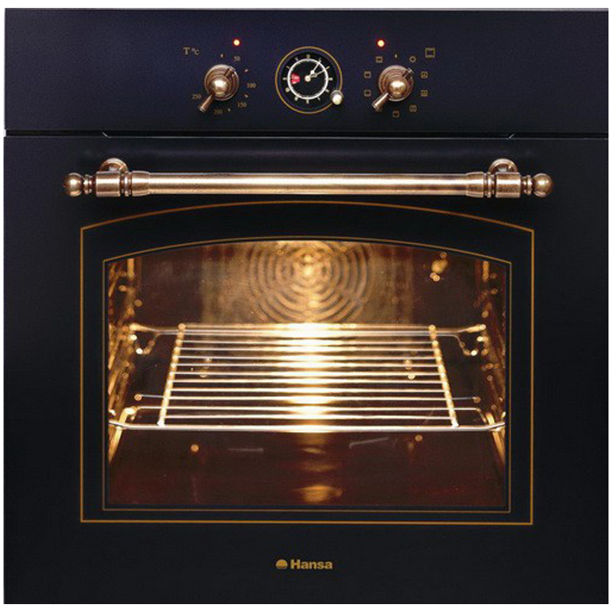
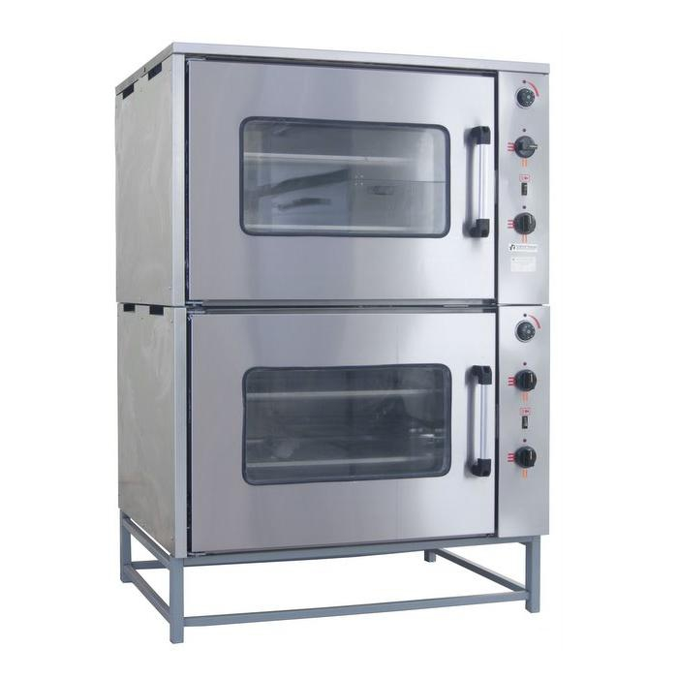
ЗАПЕКАНИЕ
Запекание - нагревание блюда в духовке до образования румяной корочки.

Slide 14
ТУШЕНИЕ
Тушение — это приготовление блюда с помощью масла, воды и кислот, соединенных вместе. Оно невозможно без жарения и может быть иногда продолжением варки. Это процесс вспомогательный, а не самостоятельный и во всех случаях завершающий…

Slide 15
Технологическая карта
Приготовления рагу из птицы
Технологическая карта.docx

Slide 16
Калькуляционная карта приготовления рагу из птицы.
Калькуляционная кара.docx

Slide 17
Структурная схема
приготовления рагу из птицы.
Подготовка продуктов.
Нарезка мяса птицы.
Нарезка овощей.
Жарка мяса
Пассеровка.
Соединение продуктов.
Тушение.

Slide 18
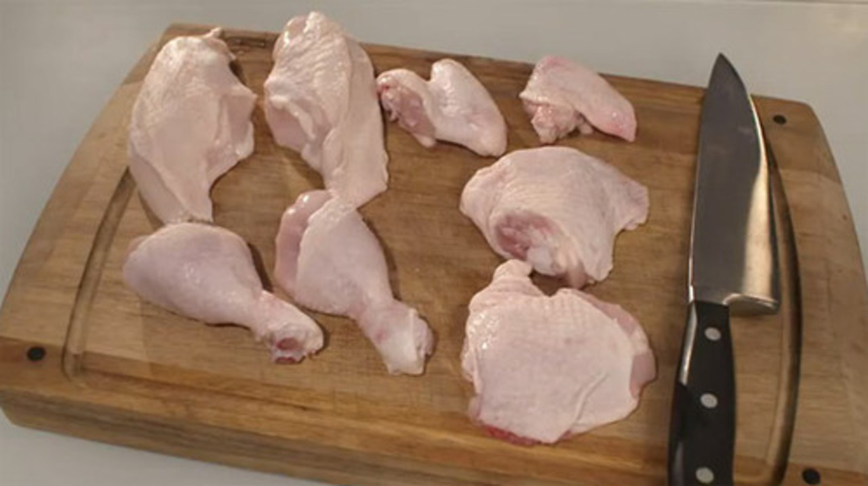
Нарезка птицы

Slide 19
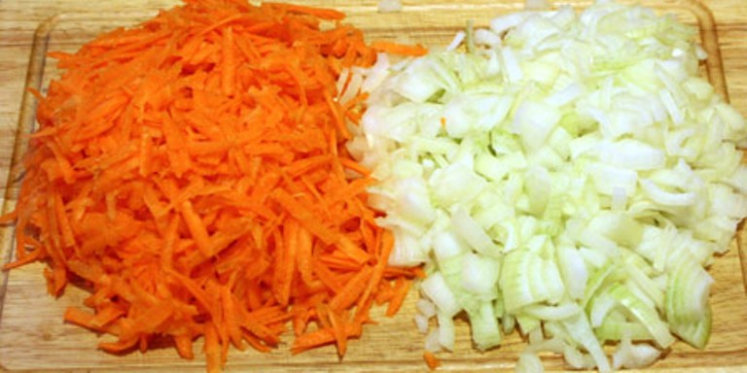
Нарезка лука и моркови

Slide 20
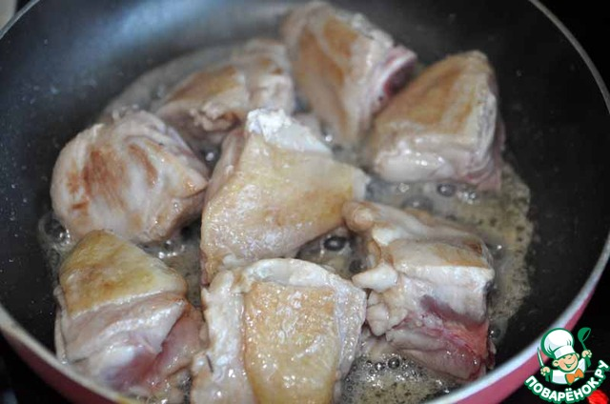
Жарка птицы.

Slide 21
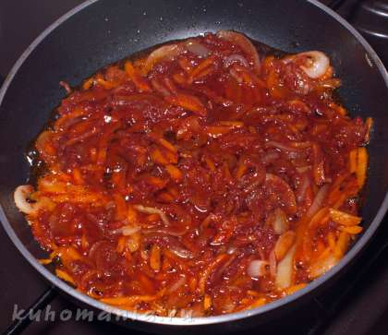
Пассеровка овощей

Slide 22
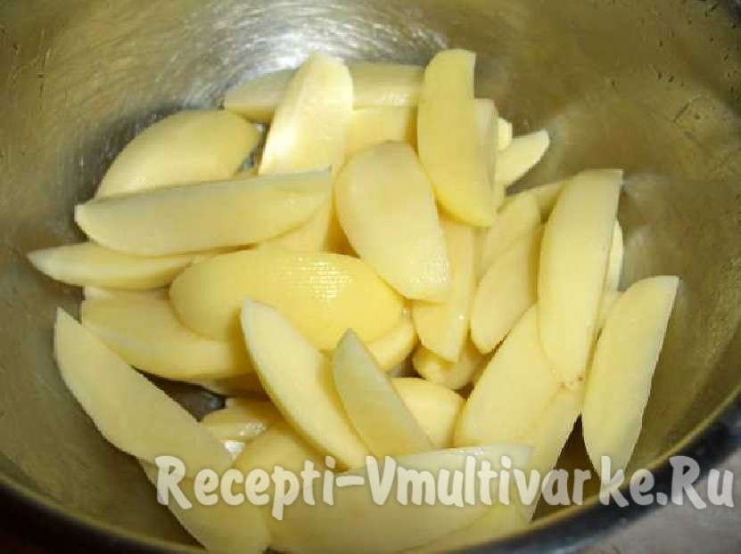
Нарезка картофеля

Slide 23
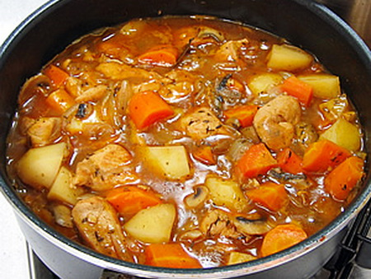
Соединение , тушение продуктов.

Slide 24
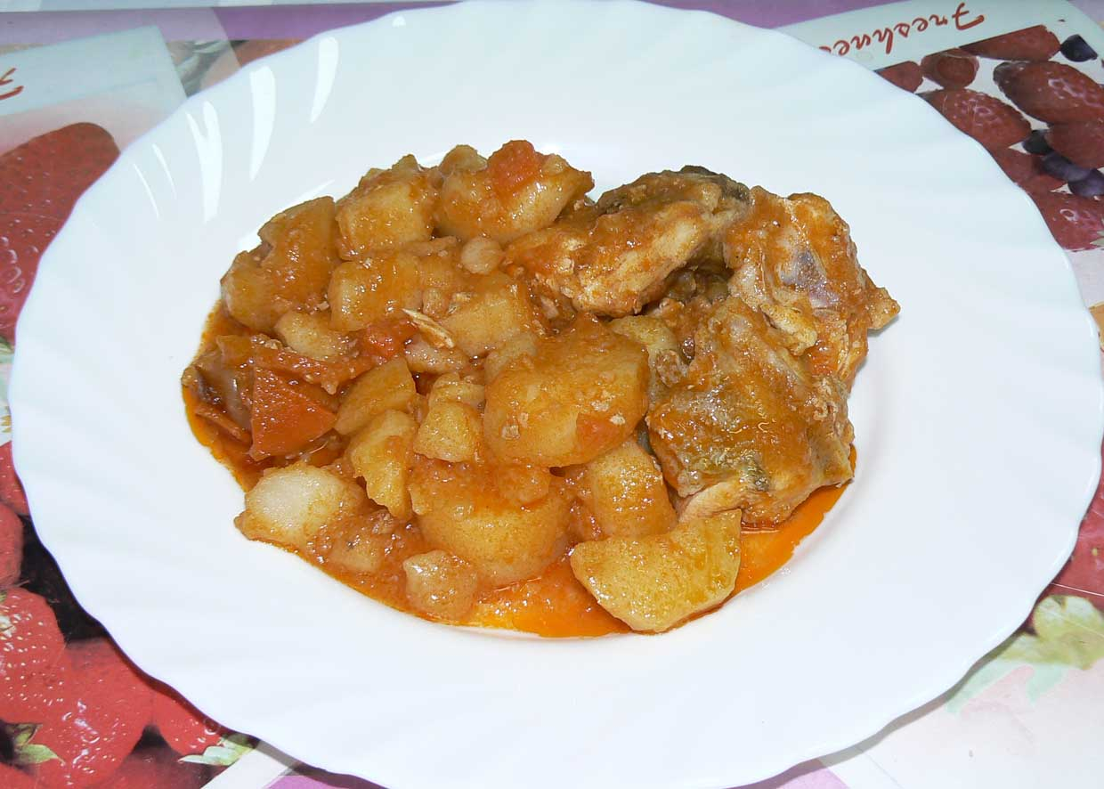
Подача рагу из птицы

Slide 25
Техника безопасности
Санитарно -гигиенические требования

Slide 26
Требования к качеству
рагу из птицы.
Внешний вид | Мясо вместе с соусом и гарниром уложены на тарелке, овощи сохранили форму нарезки
Консистенция | Сочная, нежная
Цвет | оранжевый
Вкус | Умеренно соленый, свойственный мясу птицы с привкусом томата и овощей
Запах | Свойственный мясу птицы, томата и овощей

Slide 27
Желаю удачи

